Slide 1
La parola agli ex studenti dei Corsi Master in Management del Rischio infettivo. Pensieri, esperienza e visione per il futuro professionale
Rosaria Palermo – ARNAS Garibaldi, Catania

Slide 2
Pensieri
«E come eliminazione. Non si accumula ma si elimina. Non si tratta di crescere ogni giorno, ma di decrescere. La formazione al suo punto più alto porta sempre alla semplicità». Bruce Lee

Slide 3
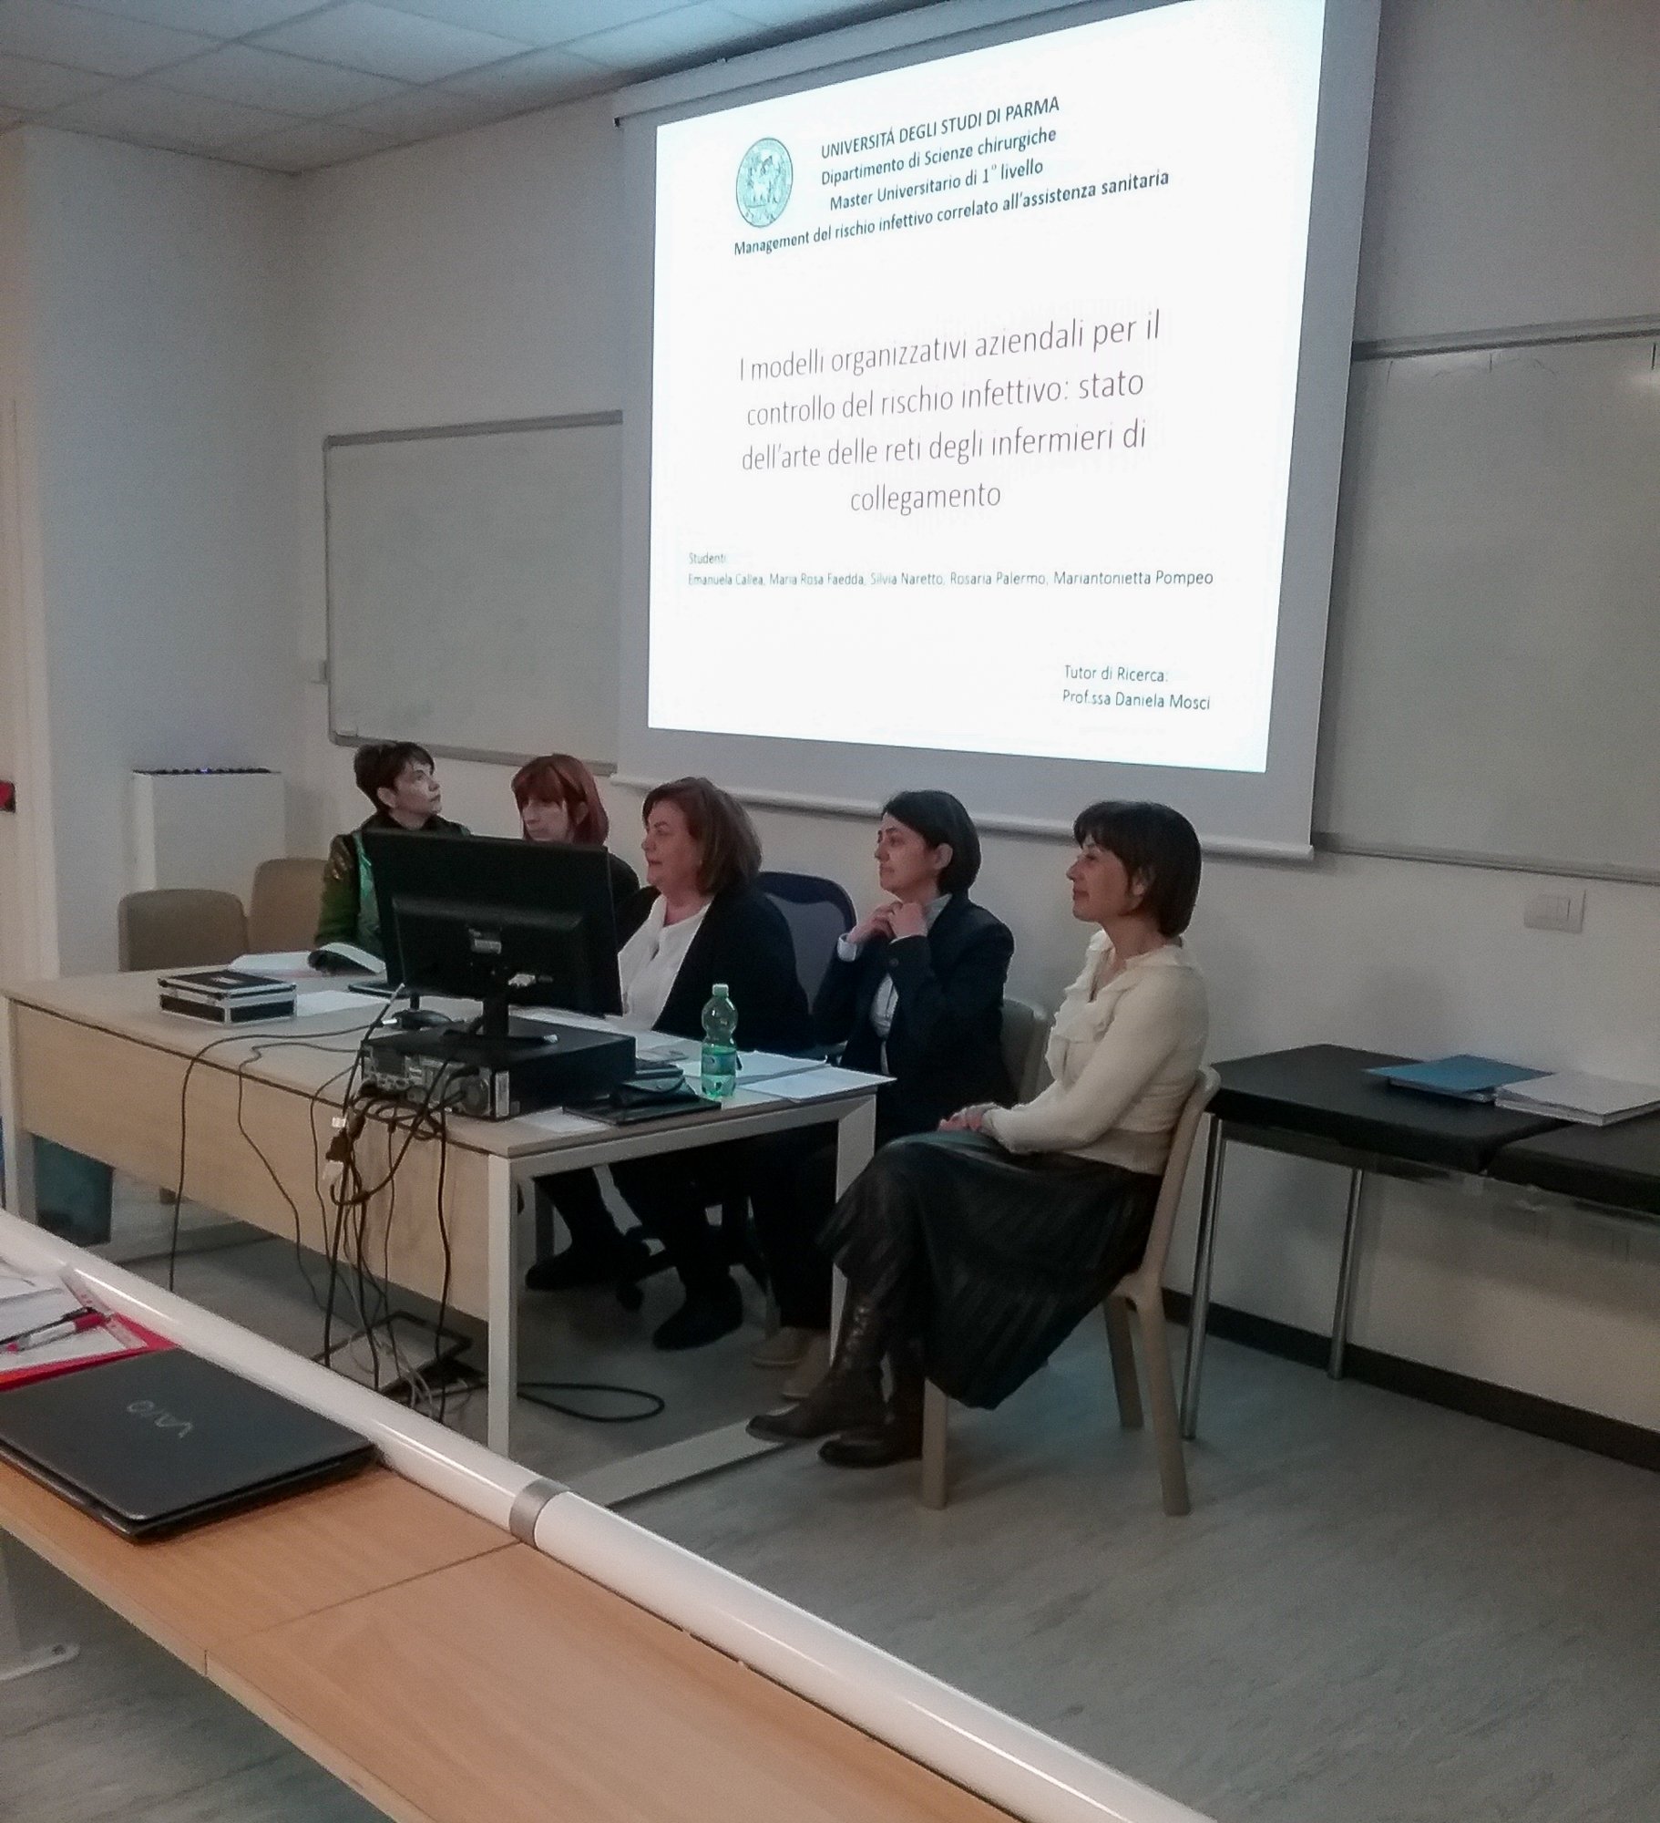
Master in Management del Rischio Infettivo UNIPR 2014/2015
Il Master ANIPIO di I livello in “Management del rischio infettivo correlato all'assistenza sanitaria” è un corso di formazione avanzata, nel quale l'infermiere acquisisce competenze professionali specifiche cliniche, gestionali, organizzative, relazionali, operando in autonomia e in collaborazione con gli altri professionisti nei vari contesti sanitari e socio-sanitari, sia pubblici sia privati.
Notes:
L'infermiere specialista nel rischio infettivo rappresenta una risorsa importante per i cittadini, per gli operatori e per le organizzazioni socio-sanitarie, al fine di garantire la tutela della salute della collettività.
Il Master ANIPIO di I livello “Management del rischio infettivo correlato all'assistenza sanitaria” è un corso di formazione avanzata, nel quale l'infermiere acquisisce competenze professionali specifiche cliniche, gestionali, organizzative, relazionali, operando in autonomia e in collaborazione con gli altri professionisti nei vari contesti sanitari e socio-sanitari, sia pubblici sia privati.
In passato ANIPIO aveva partecipato e collaborato alla realizzazione di Master di I° livello presso svariati atenei italiani - l'Università degli Studi di Genova, Università di Torino, Università di Verona Trento, Università Federico II di Napoli, Università G. D'Annunzio di Chieti - e A partire dall’anno accademico 2014/2015 l’Università di Parma in collaborazione con ANIPIO.
In ambito sanitario, la formazione rappresenta uno dei principali sistemi di sostegno della politica sanitaria e deve essere orientata verso la risoluzione dei problemi prioritari di salute della comunità e di qualità dei sevizi. Ciò assicura una connessione forte e dinamica tra la formazione del personale sanitario e la realtà operativa.
Oggi, a livello nazionale assistiamo a un’insufficiente disponibilità di professionisti infermieri con le competenze professionali necessarie per contribuire al controllo delle Infezioni correlate all’assistenza (ICA), definito un problema di sanità pubblica. Per far fronte a questa situazione diventa cruciale avare percorsi di formazione e aggiornamento dei professionisti sanitari al fine di favorire l’adesione alle buone pratiche di cura.
In questo contesto è nato il Master di I livello “Management del rischio infettivo correlato all'assistenza sanitaria”, promosso dal Dipartimento di Scienze Chirurgiche dell'Università degli studi di Parma in collaborazione con ANIPIO. Si tratta di un corso di formazione avanzata, nel quale l'infermiere esperto acquisisce competenze professionali specifiche cliniche, gestionali, organizzative, relazionali, operando in autonomia e in collaborazione con gli altri professionisti nei vari contesti sanitari e socio-sanitari, sia pubblici che privati.

Slide 4
Prevenire con la formazione
Le evidenze scientifiche hanno dimostrato come le ICA siano un esito di cura sensibile allo staffing infermieristico, inteso come skill mix di conoscenze e competenze, e le ore infermiere paziente, e che molte di queste infezioni, circa il 30%, sono prevenibili.

Slide 5
Formazione
La formazione dei professionisti sanitari incide sulla sicurezza delle cure e sulla prevenzione e il controllo delle ICA è uno dei requisiti costantemente raccomandati in tutti i documenti ufficiali ma è, spesso, anche uno dei più carenti.
La letteratura scientifica indica che proprio sulla sfida di modificare conoscenze, attitudini e comportamenti dei professionisti sanitari si gioca la possibilità di ridurre in modo significativo i rischi di errore e quelli legati alle ICA.
Notes:
La sicurezza delle cure (patient safety) è una dimensione della qualità oggi essenziale e irrinunciabile per i sistemi sanitari avanzati, che deve essere garantita ai pazienti da parte dei pro- fessionisti e delle organizzazioni sanitarie e dimostrata anche pubblicamente.
Si tratta di misure che, anche in tempi di revisione e riduzione dei costi, non devono venir derogate, perché garantire la si-curezza:
- è un dovere deontologico da parte dei professionisti nei confronti dei pazienti;
- è un dovere sociale delle organizzazioni sanitarie nei confronti delle società che affidano loro risorse per tutelare e promuovere la propria salute;
- vuol dire rendere sostenibili i sistemi sanitari: fare bene le cose la prima volta costa meno.
All’interno del grande capitolo della sicurezza delle cure una te- matica particolarmente rilevante (rappresenta fino al 40% de- gli eventi avversi) è quella della prevenzione e controllo delle infezioni correlate all’assistenza (ICA) e, più in generale, del- l’igiene ospedaliera.
Come affrontare efficacemente la prevenzione e il controllo delle ICA è definito da solide e chiare evidenze scientifiche re- cepite anche da documenti ufficiali emanati dall’Unione eu- ropea (UE), dall’Organizzazione mondiale della sanità (OMS) e da autorità e agenzie sanitarie di vari Paesi.1-3
La sicurezza delle cure e la prevenzione e controllo delle ICA sono tematiche trasversali a tutte le pratiche assistenziali. Esse devono essere patrimonio di tutti i professionisti e caratteriz- zare il loro agire fin dal primo momento in cui entrano come osservatori (fase pre-laurea) presso le organizzazioni sanitarie per accompagnarli lungo tutto il ciclo lavorativo attraverso ag- giornamenti basati sulle evidenze scientifiche e sulle nuove tec- nologie che si rendono disponibili.
…
Per superare questa carenza è necessario adottare un efficace programma formativo su sicurezza delle cure e prevenzione e controllo delle ICA capace di garantire una omogeneità di comportamenti tra professionisti in tutte le articolazioni dei sistemi sanitari.
I livelli di intervento di un simile programma sono quattro:
La formazione pre-laurea;
La formazione specialistica;
La formazione continua dei professionisti;
La formazione degli specialisti del settore.
Ciascuna azienda, sulla base di un’analisi circa le criticità evidenziate attraverso i sistemi di sorveglianza e dei maggiori rischi sotto il profilo della patient safety, dovrebbe definire gli ambiti specifici di intervento formativo anche utilizzando la metodologia della formazione sul campo. Le autorità̀ regionali, dal canto loro, non dovrebbero far mancare il necessario supporto alle aziende anche attraverso l’inserimento di tali azioni tra gli obiettivi di mandato per le direzioni generali.

Slide 6
Formazione
La presenza di professionisti formati specificamente nel settore della prevenzione e controllo delle ICA (Infection control/IC) è una delle misure note e sostenute da forti evidenze scientifiche come capaci di ridurre significativamente il numero di ICA nelle organizzazioni sanitarie.
A fronte di questa evidenza consolidata, la presenza di questi professionisti è disomogenea e limitata nelle varie realtà nazionali europee, nelle varie realtà regionali in Italia e all’interno delle diverse organizzazioni sanitarie.
Notes:
La presenza di professionisti formati specificamente nel settore della prevenzione e controllo delle ICA/igiene ospedaliera (infection control/hospital hygiene, IC/HH) è una delle misure note e sostenute da forti evidenze scientifiche come capaci di ridurre significativamente il numero di ICA nelle organizza- zioni sanitarie.
A fronte di questa evidenza consolidata, la presenza di questi professionisti è disomogenea e limitata nelle varie realtà nazionali europee, nelle varie realtà regionali in Italia e all’interno delle diverse organizzazioni sanitarie.
Questa disomogeneità tra Paesi e tra organizzazioni sanitarie viene ancor più accentuata dalla assenza di percorsi definiti e condivisi di formazione.
L’esperienza formativa più frequente tra i professionisti che si occupano di prevenzione e controllo delle ICA è quella di un per- corso iniziato spesso da autodidatta che poi si è declinato in modo non strutturato e comunque fortemente caratterizzato dalle esperienze sul campo. Spesso, inoltre, il contatto con il mondo e le tecniche del risk management sono piuttosto limitate, quando non assenti.
Per ovviare a questa carenza, anche recentemente enfatizzata dal «Report from the commission to the council on the basis of Mem- ber States’ reports on the implementation of the Council Recom- mendation (2009/C 151/01) on patient safety, including the prevention and control of healthcare associated infection» pubblicato nel novembre 2012, ribadita dal Report from the Commission to the Council: Patient Safety and Healthcare-Associated Infections pubblicato nel giugno 2014 e per facilitare un progressivo allineamento e standardizzazione dei processi assistenziali in UE, l’ECDC ha pubblicato nel marzo 2013 un documento di consenso dove vengono identificate e declinate delle core com- petencies che i professionisti della prevenzione e controllo delle ICA/igiene ospedaliera dovrebbero acquisire per operare efficacemente (ECDC technical document: Core competencies for infection control and hospital hygiene professionals in the European Union).
E’ in corso, inoltre, un progetto ECDC che definirà le caratteristiche dei corsi in grado di fornire le competenze in accordo con l’ECDC technical document: «Core competencies for infection control and hospital hygiene professionals in the European Union».

Slide 7
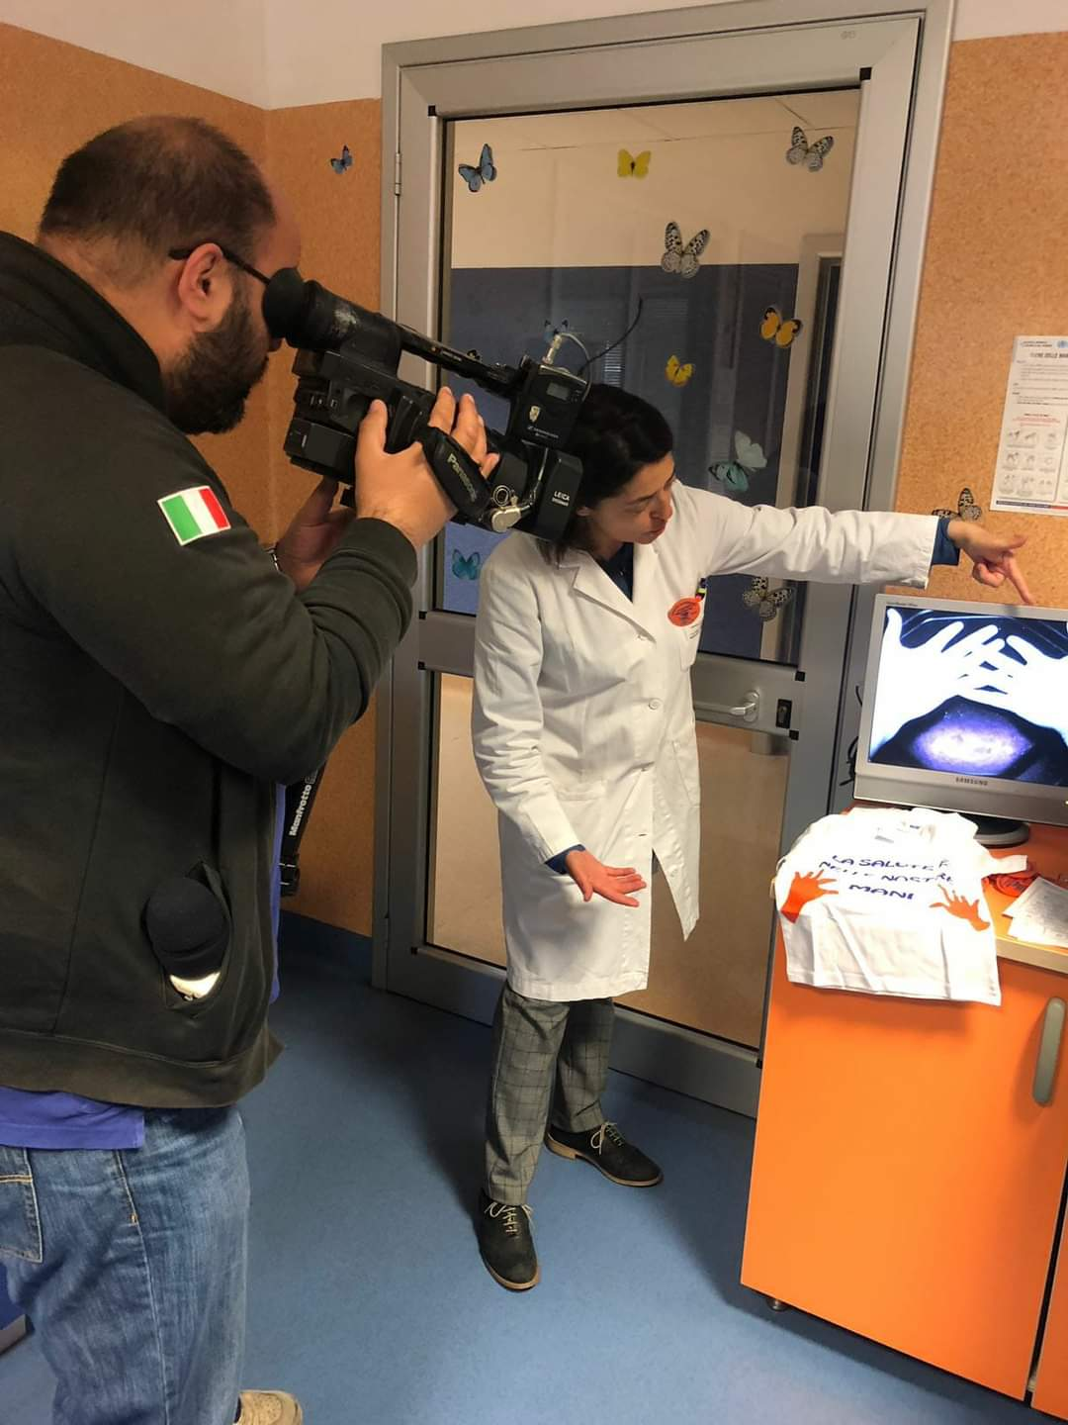
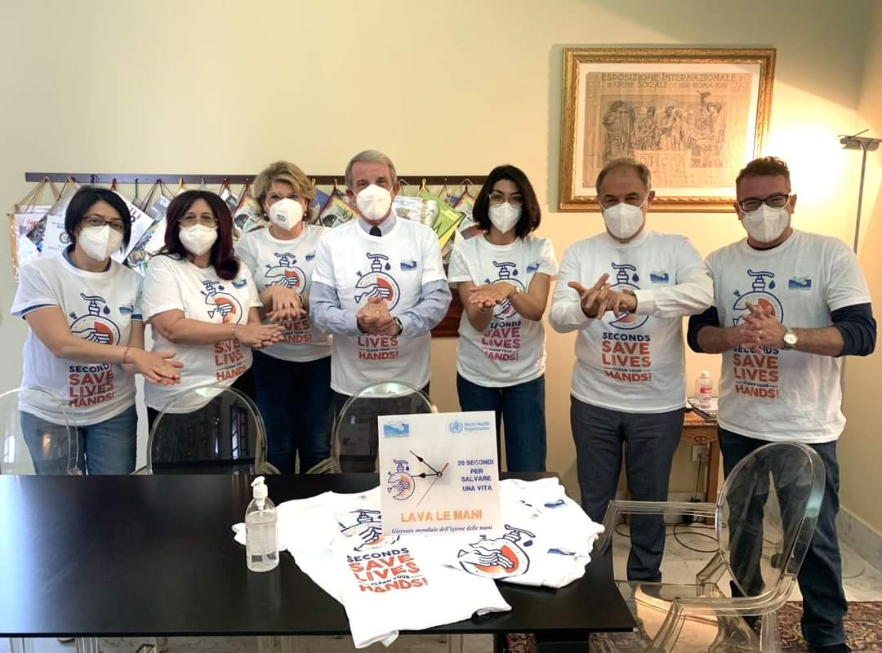
Esperienza

Slide 8
Master in Management del rischio infettivo
Master all’Università degli studi di Parma
Master presso l’Università della Campania «Vanvitelli»
Master all’Università di Roma «Tor Vergata»
Master all’Università «Magna Graecia» di Catanzaro

Slide 9
Survey ANIPIO: Le potenzialità del Master in "Management del rischio infettivo correlato all'assistenza sanitaria"
In occasione del Trentennale della Società Scientifica, ANIPIO ha pensato a questa Survey per porre l'attenzione sulla storia professionale degli ISRI che si sono formati in questi ultimi anni e conoscere il loro ruolo all'interno delle proprie realtà lavorative.
La Survey è stata inoltrata a 187 ex studenti tra le 4 università, 75 sono state le risposte.

Slide 10
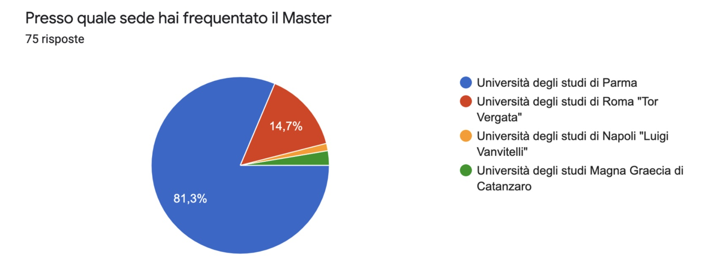
Survey
Presso quale sede hai frequentato il Master?

Slide 11
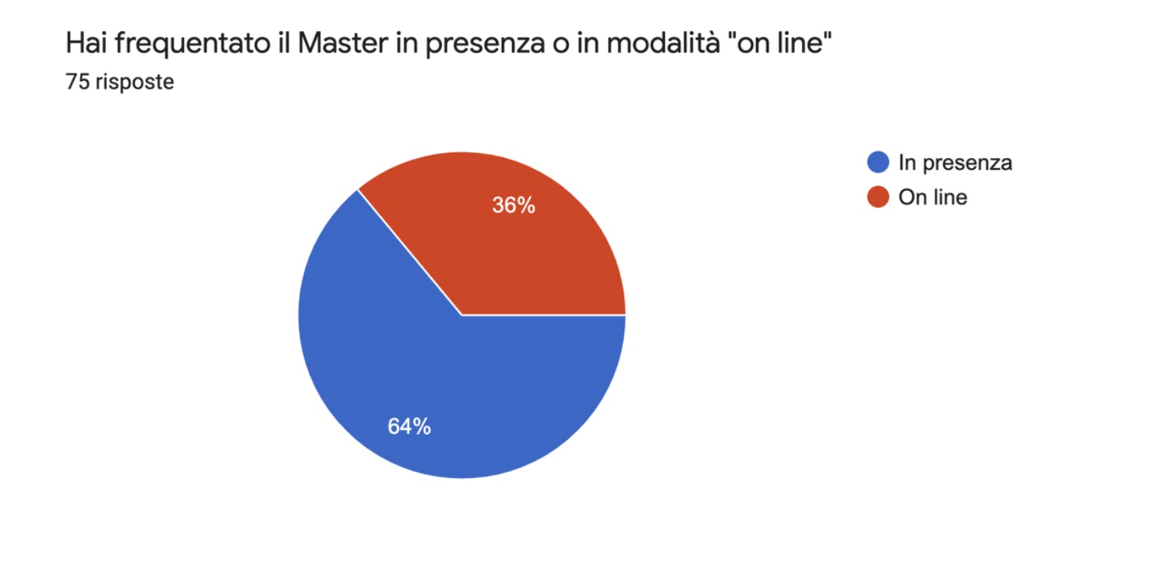
Survey
Hai frequentato il Master in presenza o online?

Slide 12
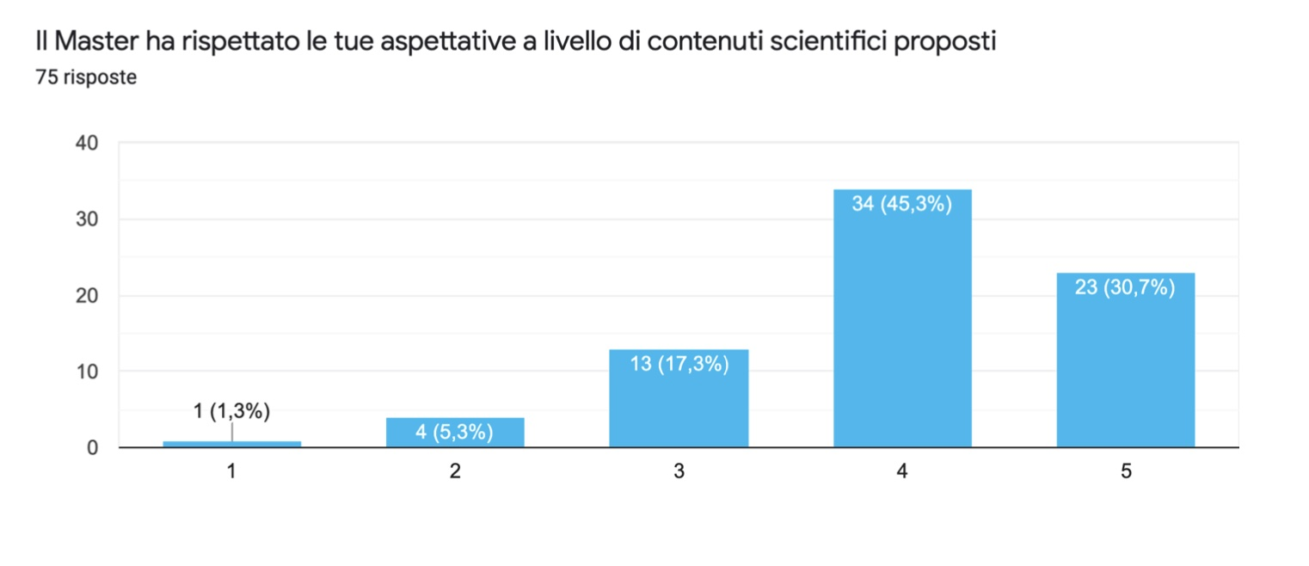
Survey
Il Master ha rispettato le tue aspettative a livello di contenuti scientifici proposti?
In completo disaccordo
Molto d’accordo

Slide 13
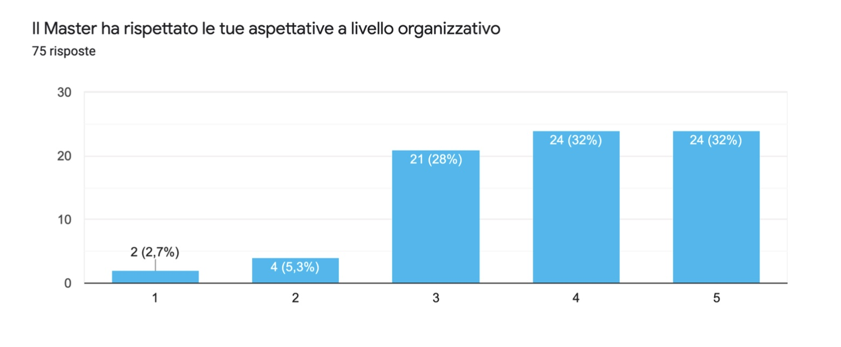
Survey
Il Master ha rispettato le tue aspettative a livello organizzativo?

Slide 14
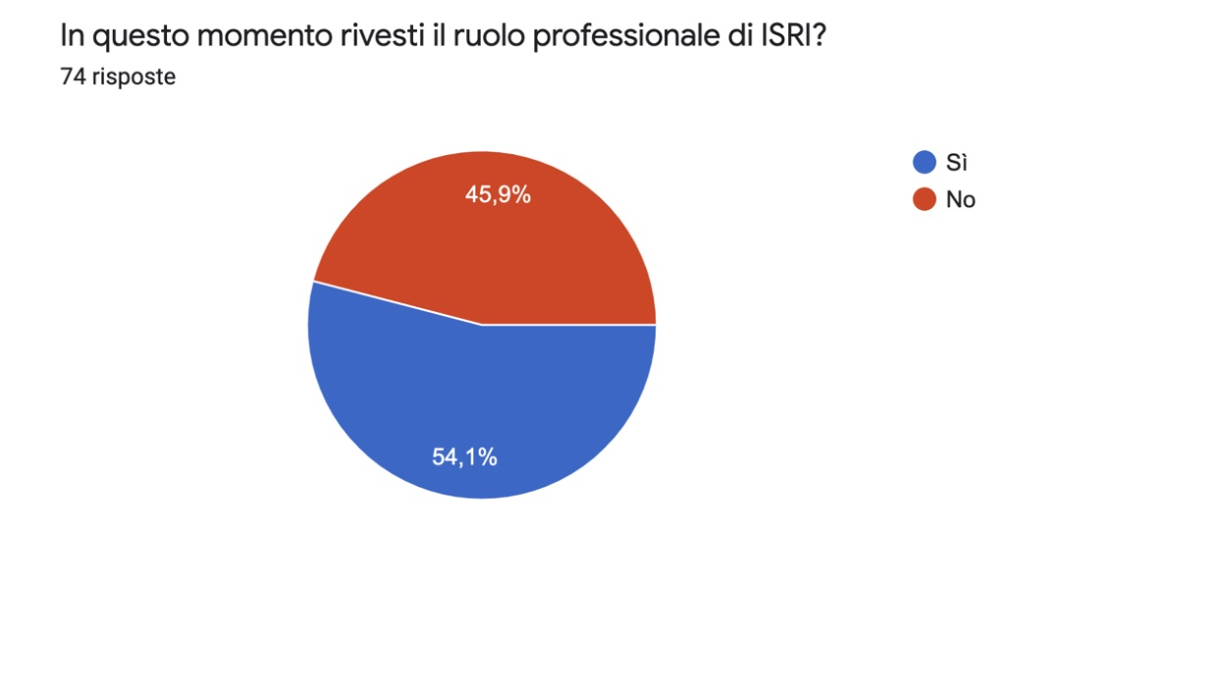
Survey
In questo momento rivesti il ruolo di ISRI?

Slide 15
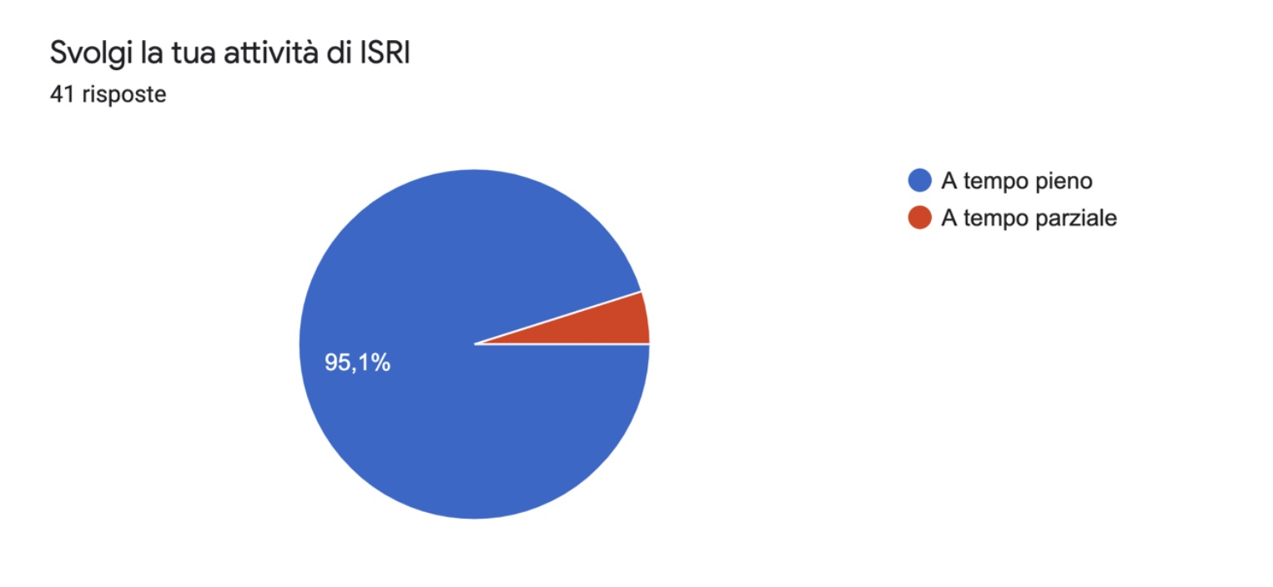
Survey
Svolgi la tua attività di ISRI a tempo pieno o parziale?

Slide 16
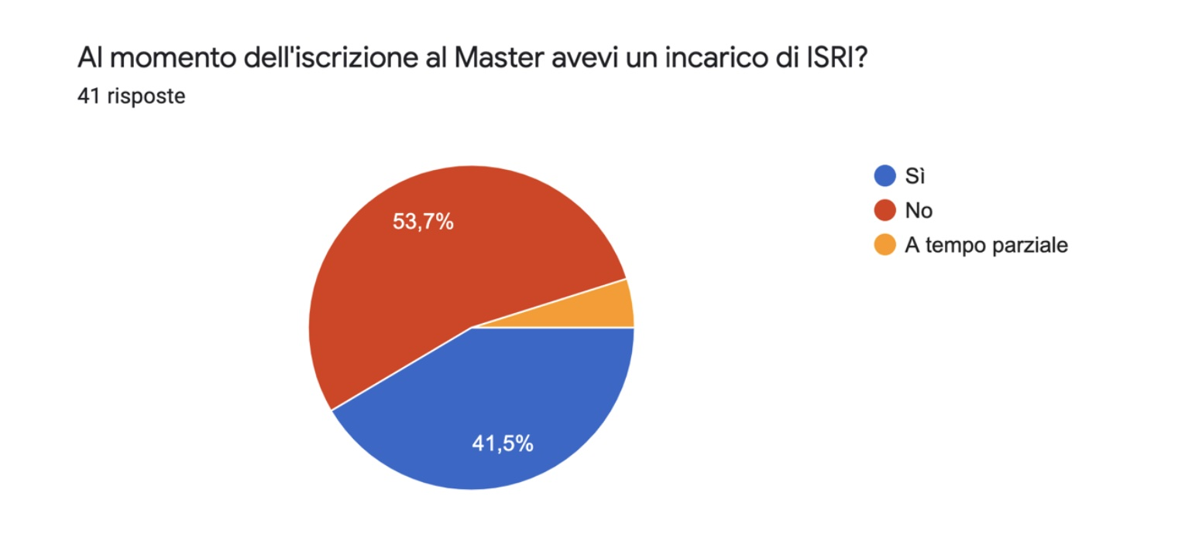
Survey
Al momento dell’iscrizione al Master avevi un incarico di ISRI?

Slide 17
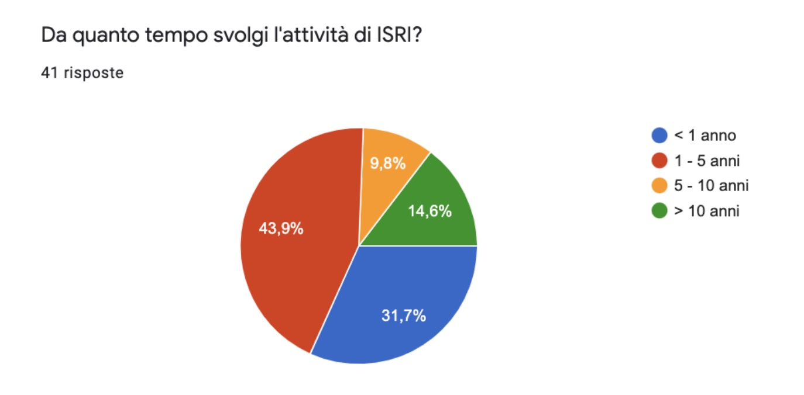
Survey
Da quanto tempo svolgi l’attività di ISRI?

Slide 18
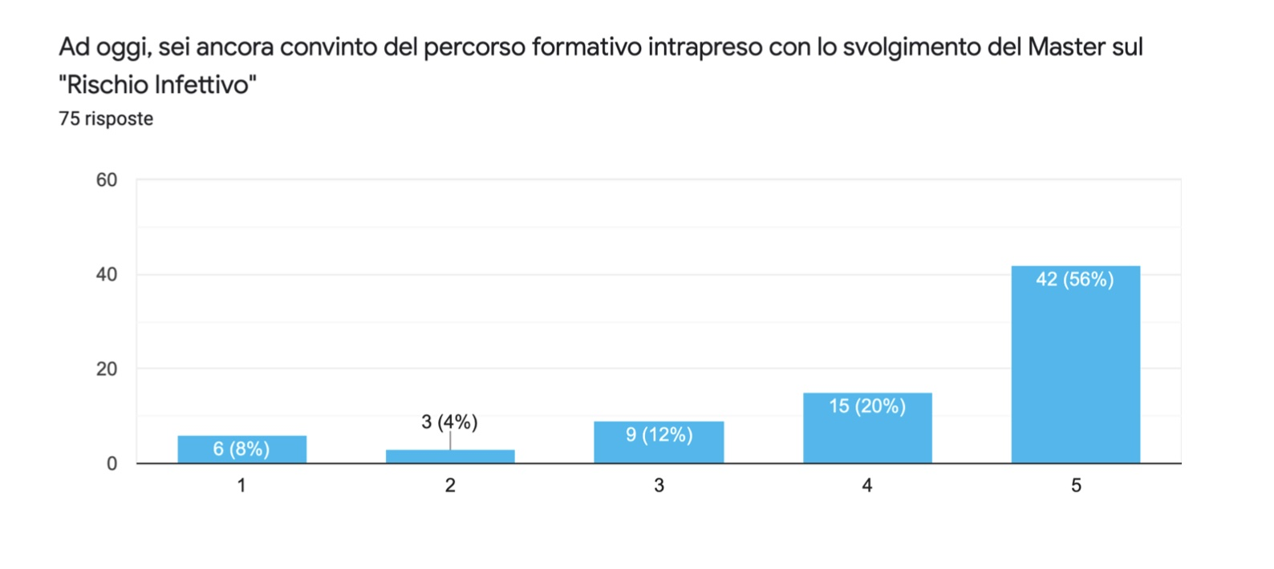
Survey
Sei ancora convinto del percorso intrapreso ?

Slide 19
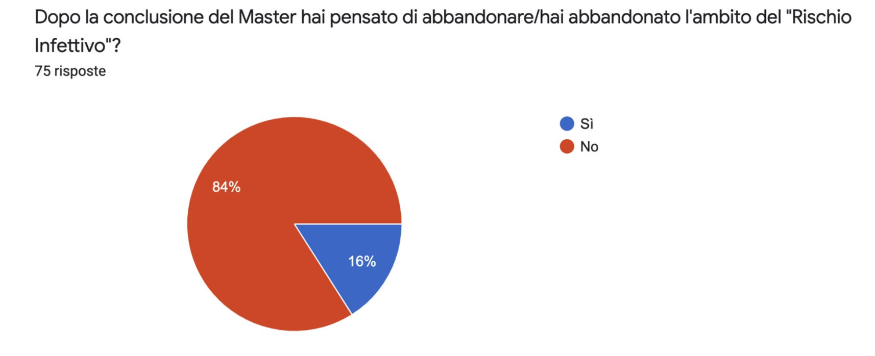
Survey
Hai pensato di abbandonare/hai abbandonato l’ambito del rischio infettivo?

Slide 20
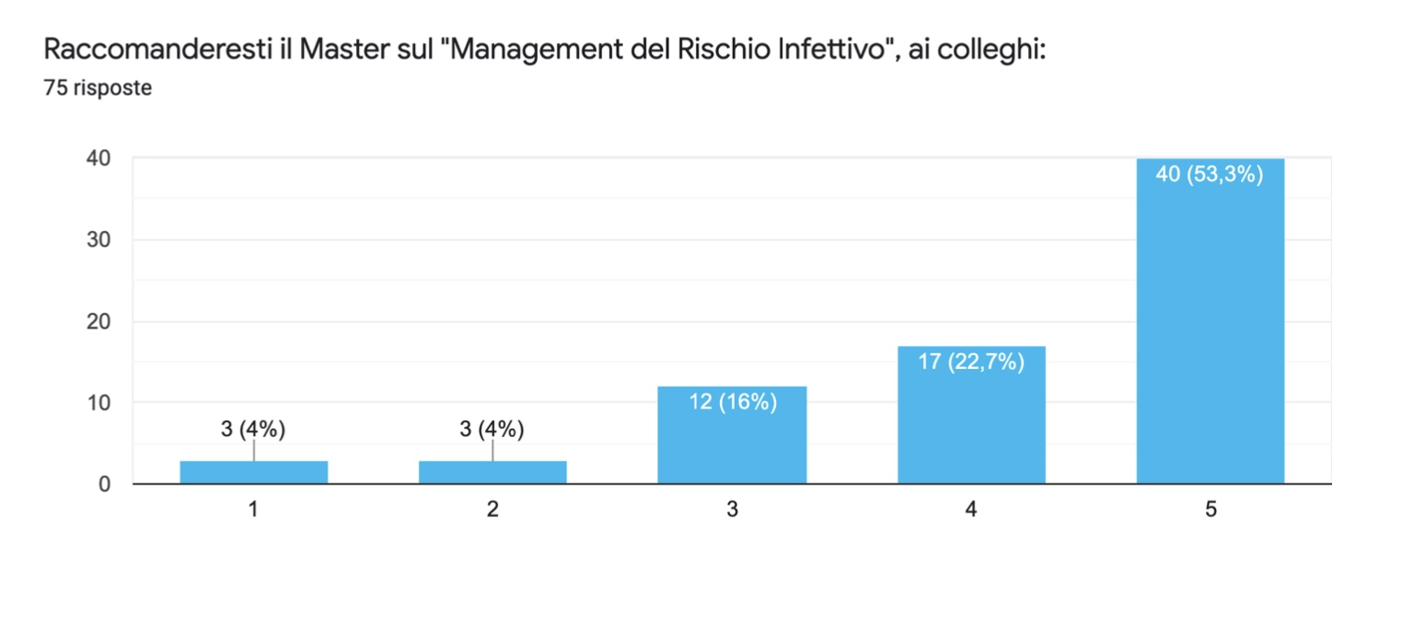
Survey
Raccomanderesti il Master ai colleghi?

Slide 21

Visione per il futuro professionale

Slide 22



Cosa resta oltre alla crescita professionale?

Slide 23
Bibliografia
Le infezioni correlate all’assistenza (Ica) si possono limitare, grazie agli infermieri. Intervista a Maria Mongardi - 2017
Visser CLF et al. Perceptions of residents, medical and nursing students about Interprofessional education: a systematic review of the quantitative and qualitative literature. BMC Medical Education (2017) 17:77
Reeves S et al.Interprofessional collaboration to improve professional practice and healthcare outcomes.Cochrane Database of Systematic Reviews 2017, Issue 6. Art. No.: CD000072
Agodi A et al. La formazione in tema di sicurezza delle cure e prevenzione e controllo delle infezioni correlate all'assistenza.Epidemiologia e Prevenzione anno 38 (6) novembre-dicembre 2014 (Approvata da ANIPIO, ANMDO, SIMPIOS, SITI)

